Slide 1
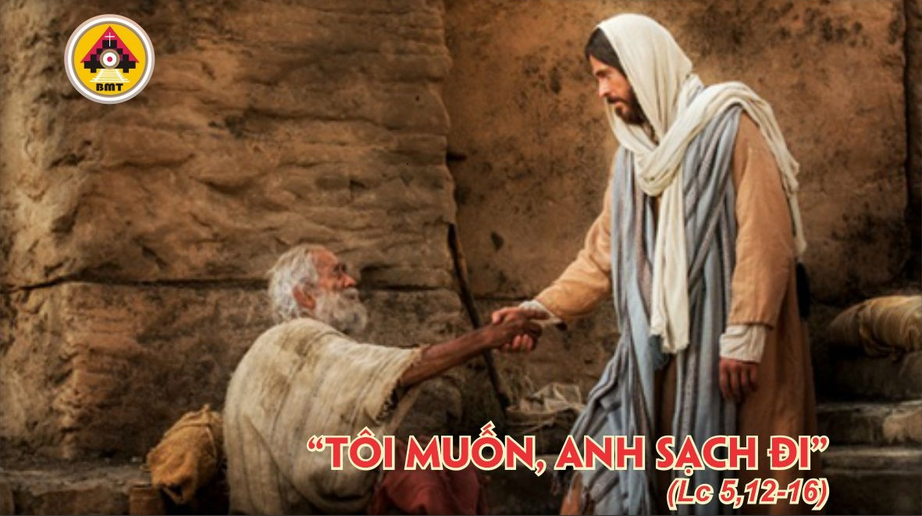

THỨ SÁU SAU LỄ HIỂN LINH

Slide 2
Ca Nhập Lễ
Giữa tối tăm bừng lên ánh sáng chiếu rọi kẻ ngay lành: đó là Chúa từ bi, nhân hậu và công chính.

Slide 3

Bài Đọc 1: 1 Ga 5, 5-6. 8-13 (Hl 5-13)
“Thánh Thần, nước và máu”.
Trích thư thứ nhất của Thánh Gioan Tông đồ.

Slide 4
Đáp Ca
Tv 147, 12-13. 14-15. 19-20
Giêrusalem hỡi, hãy ngợi khen Chúa (c. 12a).

Slide 5
Alleluia: 1 Tm 3,36
Alleluia-alleluia: – Lạy Chúa Ki-tô, Ðấng được rao giảng cho lương dân, vinh danh Chúa! Lạy Chúa Kitô, Ðấng được tin kính ở thế gian, vinh danh Chúa! – Alleluia.

Slide 6
Phúc Âm: Lc 5, 12-16

Slide 7


Slide 8

DÂNG LỄ

Slide 9
CA HIỆP LỄ
Đây là cách Thiên Chúa biểu lộ Tình yêu đối với chúng ta: Người đã sai Con Một giáng trần, để nhờ Con của Người mà chúng ta được sống.

Slide 10
THỨ SÁU SAU LỄ HIỂN LINH

